Slide 1

Notes:
CAMBIAR EL NOMBRE DE LA INSTITUCIÓN TOMANDO EN CUENTA LA TIPOGRAFÍA GUBERNAMENTAL

Slide 2

Zona 2
Pichincha
Napo
Orellana

Slide 3


La Agencia
MISIÓN
La Agencia de Regulación y Control Fito y Zoosanitario – AGROCALIDAD es la encargada de la regulación y control de la sanidad del sector agropecuario y la inocuidad de los alimentos en la producción primaria, impulsando la productividad y competitividad para el desarrollo del sector y mejorar la calidad de vida de los productores agropecuarios.
VISIÓN
Al 2029 la Agencia de Regulación y Control Fito y Zoosanitario – AGROCALIDAD será reconocida nacional e internacionalmente por su alto grado de eficiencia en su gestión.
Notes:
CONTENIDO: DIAGRAMACIÓN DE DIAPOSITIVA LIBRE.

Slide 4

Notes:
CONTENIDO: DIAGRAMACIÓN DE DIAPOSITIVA LIBRE.

Slide 5





Objetivos Estratégicos
Incrementar la garantía de la calidad, seguridad y eficacia de los insumos agropecuarios de producción local e importados.
Fortalecimiento de capacidades institucionales.
Incrementar la garantía de la inocuidad de los productos agropecuarios para consumo interno y exportación.
Incrementar la calidad fito y zoosanitaria de los productos agropecuarios de consumo interno y exportación.
Notes:
CONTENIDO: DIAGRAMACIÓN DE DIAPOSITIVA LIBRE.

Slide 6


Compromisos Rendición de Cuentas
Ejecutar controles de murciélagos hematófagos en los sitios con mayor cantidad de problemas. Se levanta la incidencia de mordeduras para hacer un mapa de acciones emergentes
Capacitaciones en campo y no en aulas o espacios formales; para conocer de manera vivencial (se accionará en las escuelas de campo agropecuarias)
Realizar operativos interinstitucionales para el control de comercialización de productos no registrados y de contrabando
Autorizar centros de pesaje bovino en las parroquias, a fin de definir el precio de ganado en pie de finca cuando lleguen los compradores
Notes:
CONTENIDO: DIAGRAMACIÓN DE DIAPOSITIVA LIBRE.

Slide 7


Compromisos Rendición de Cuentas
Remitir a INIAP un comunicado solicitando la guía para el cultivo de guayaba y si la Institución dispone de material de propagación certificado.
Solicitar a la Coordinación General de Insumos Agropecuarios, el listado de insumos que pueden ser utilizados en el cultivo de guayaba y en caso de no existir solicitar a las empresas que registren productos.
Socializar con los miembros de la Asociación Agroproductiva de pitahaya y cacao La Unión y demás interesados, el procedimiento para la certificación de BPA y el listado de insumos agropecuarios que se pueden utilizar en este cultivo.
Informar a los GADs Municipales de la zona 2, los productos agrícolas que se encuentran aperturados los mercados y los requisitos que se deben cumplir.
Notes:
CONTENIDO: DIAGRAMACIÓN DE DIAPOSITIVA LIBRE.

Slide 8

Objetivos Estratégicos
Incrementar la garantía de la inocuidad de los productos agropecuarios para consumo interno y exportación
Incrementar la garantía de la calidad, seguridad y eficacia de los insumos agropecuarios de producción local e importados
Incrementar la calidad fito y zoosanitaria de los productos agropecuarios para consumo interno y exportación
Fortalecer las capacidades institucionales
Notes:
CONTENIDO: DIAGRAMACIÓN DE DIAPOSITIVA LIBRE.

Slide 9

Ejecución Política Pública:
Interculturales
  1 indígena
  1 montubio
  2 afroecuatoriano
  122 mestizos
Discapacidades
  1 persona
  2 servidores sustitutos
Generacionales
  21 estudiantes (prácticas preprofesionales)
Movilidad
Humana
Género
  50 hombres
  76 mujeres
Notes:
CONTENIDO: DIAGRAMACIÓN DE DIAPOSITIVA LIBRE.

Slide 10

Servicios y Automatización
Sanidad Vegetal
Sanidad Animal
Inocuidad de Alimentos
Registro de Insumos Agropecuarios
Laboratorios
Notes:
CONTENIDO: DIAGRAMACIÓN DE DIAPOSITIVA LIBRE.

Slide 11


Alianzas Estratégicas
IESS
ESPOCH /
ESPE / UTE /
UDLA/ UCE/
UTA
Unidad Educativa Fiscomicional Yachana Inti y MAGP

Slide 12

Trabajo Interinstitucional
Acción adjunta:
Notificaciones
Inspecciones en carreteras
Inspecciones
Notificaciones
Decomisos
Notes:
CONTENIDO: DIAGRAMACIÓN DE DIAPOSITIVA LIBRE.

Slide 13

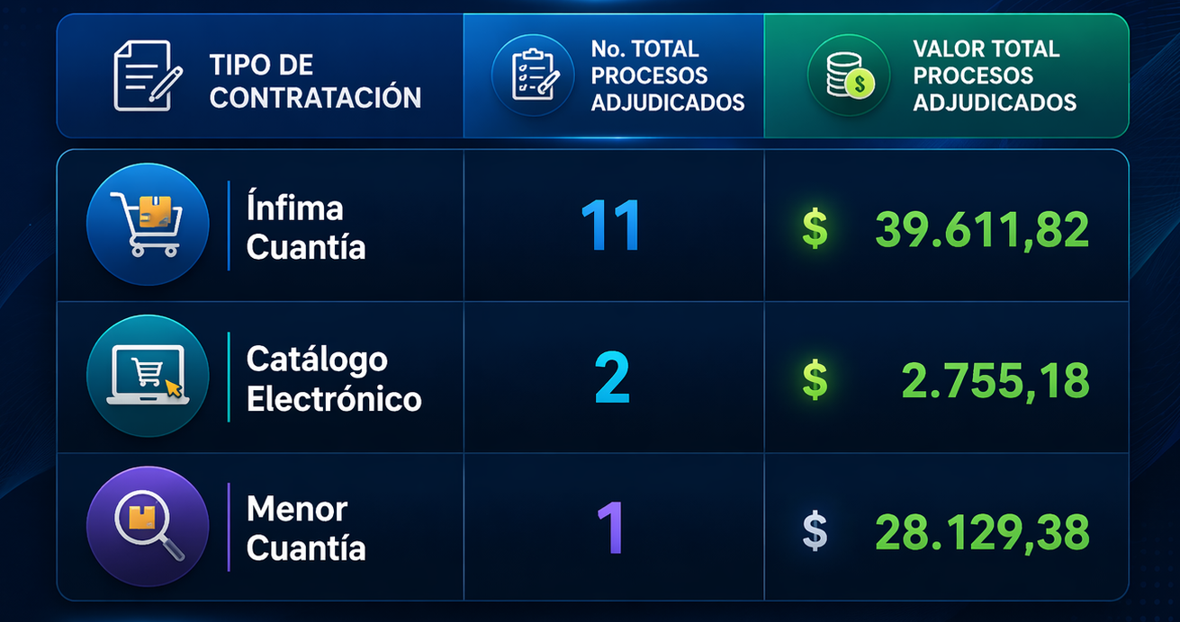
Asignación
Presupuestaria
Provincia
Tipo de Gasto
Planificado
Ejecutado
Provincia
Tipo de Gasto
Planificado
Ejecutado
Pichincha
Gasto corriente
$ 69.135,46
$ 67.870,88
Pichincha
Gasto inversión
$ 137.782,48
$ 137.712,22
Napo
Gasto corriente
$ 24.472,20
$ 24.383,29
Napo
Gasto inversión
$ 79.060,65
$ 79.046,65
Orellana
Gasto corriente
$ 20.874,91
$ 20.763,55
Orellana
Gasto inversión
$ 59.162,25
$ 59.132,35
Contratación
Pública
Notes:
CONTENIDO: DIAGRAMACIÓN DE DIAPOSITIVA LIBRE.

Slide 14
Sanidad Animal

Slide 15

Servicios
Orellana:
88.344 dosis
3.803 beneficiarios
AFTOSA
Napo:
47.327 dosis
3.349 beneficiarios
Pichincha:
374.112 dosis
23.620 beneficiarios
Interfase:
13.052 dosis
573 beneficiarios
PESTE PORCINA CLÁSICA
Pichincha:
158.007 dosis
9.732 beneficiarios
Napo:
10.307 dosis
1.022 beneficiarios
Orellana:
17.292 dosis
1.084 beneficiarios
Notes:
Otro color

Slide 16
Servicios
CONTROL DE HEMATÓFAGOS
Orellana:
15 controles
Napo:
28 Controles
Pichincha:
10 controles
CERTIFICACIÓN DE GRANJAS
PORCINAS
Pichincha:
14 Certificaciones
Napo:
6 Certificaciones
Orellana:
4 Certificaciones
Notes:
CONTENIDO: DIAGRAMACIÓN DE DIAPOSITIVA LIBRE.

Slide 17

Servicios
140 seguimientos
cuarentenarios
110 permisos de
funcionamiento avícolas
74 permisos de
funcionamiento apícola
1.799 certificaciones
BR y TB
236 notificaciones
atendidas
127 operativos en carretera
2.386 usuarios
capacitados
Notes:
CONTENIDO: DIAGRAMACIÓN DE DIAPOSITIVA LIBRE.

Slide 18
Sanidad Vegetal

Slide 19

Servicios
7.902 permisos
fitosanitarios de
importación
575 inspecciones
control posregistro
operadores importación y
material de propagación
153 seguimientos
cuarentenarios
157 capacitaciones
2.987 usuarios
capacitados
Notes:
CONTENIDO: DIAGRAMACIÓN DE DIAPOSITIVA LIBRE.

Slide 20

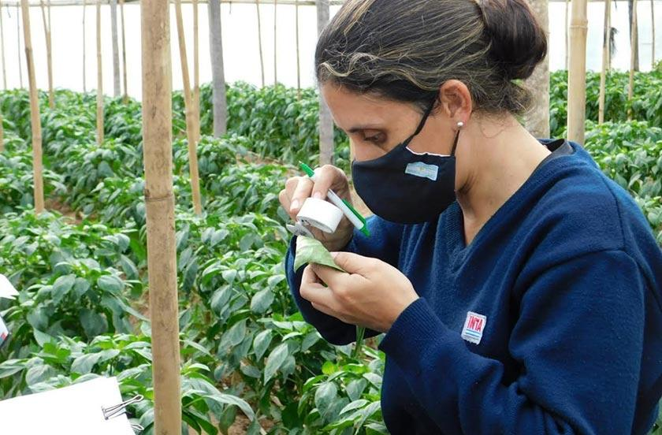
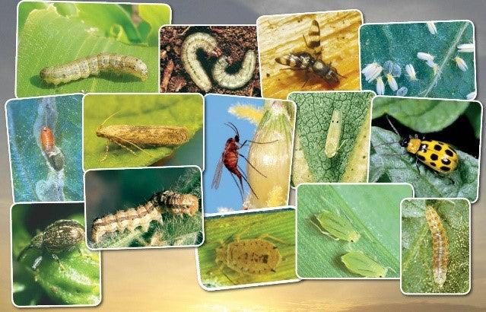
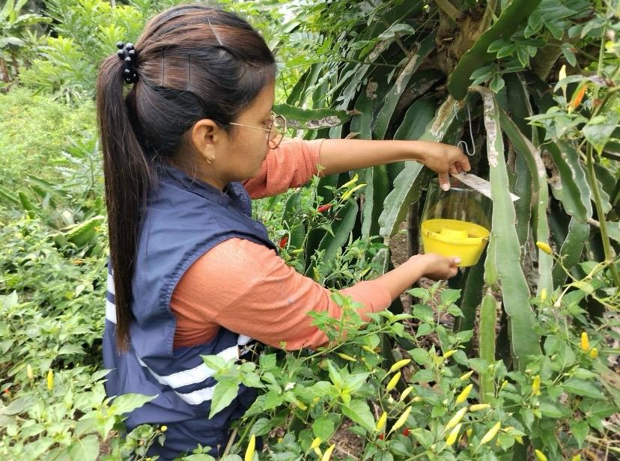
Servicios
3.231 vigilancias
349 monitoreos Foc R4T
1.353 monitoreos
718 monitoreos Foc R4T
Principales cultivos monitoreados:
Pichincha: pitahaya, cacao, aguacate, papa, uvilla, café, maíz y ornamentales (rosas y flores de verano) y musáceas.
Napo: : Plátano, vainilla, tomate de árbol, maíz, café, cacao, palma aceitera, pitahaya, guayusa y naranjilla
Orellana: XXXXXXXX
Pichincha
Orellana
Napo
Pichincha
Napo
Orellana
420 monitoreos
210 monitoreos Foc R4T
97 sitios
42 sitios
22 sitios
391 trampas
61 trampas
42 trampas
Notes:
CONTENIDO: DIAGRAMACIÓN DE DIAPOSITIVA LIBRE.
INCLUIR LA INFORMACION DE CULTIVOS MONITOREADOS EN ORELLANA

Slide 21

Servicios
1.661 posregistros
203.909 CFE
1.666 protocolos trips
84.440 certificados de origen
2.037 protocolos ácaros
30.986 inspecciones fitosanitarias
45 permisos
movilización musáceas
Notes:
CONTENIDO: DIAGRAMACIÓN DE DIAPOSITIVA LIBRE.

Slide 22
Inocuidad de los Alimentos

Slide 23
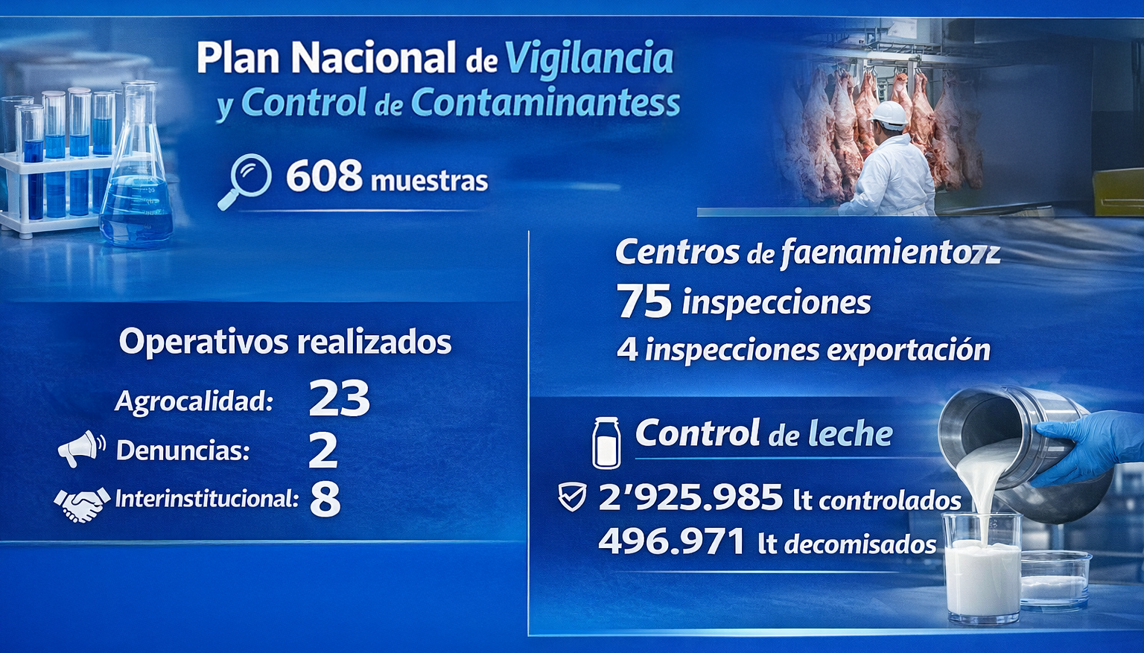
Servicios
Notes:
CONTENIDO: DIAGRAMACIÓN DE DIAPOSITIVA LIBRE.

Slide 24
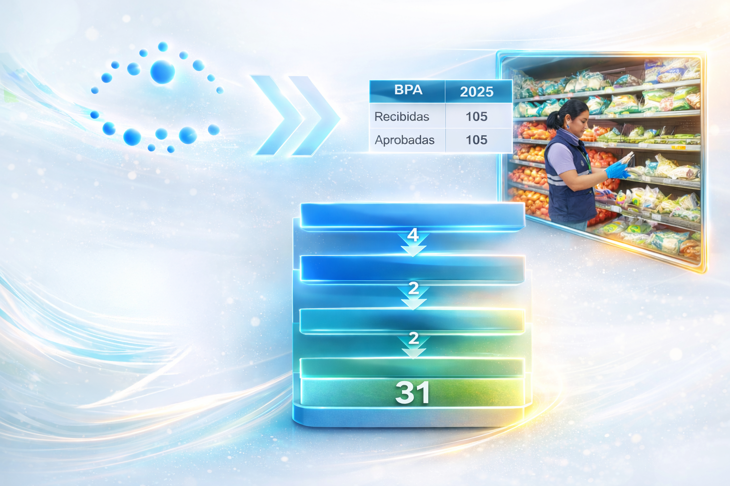
Servicios
Certificación
BPA
Política agropecuaria
Inspecciones Operadores
Inspecciones sitios de expendio
Revisión POA
No. muestras orgánicos tomadas
Notes:
INCLUIR EL LOGO BPA

Slide 25
Registro de Insumos Agropecuarios

Slide 26

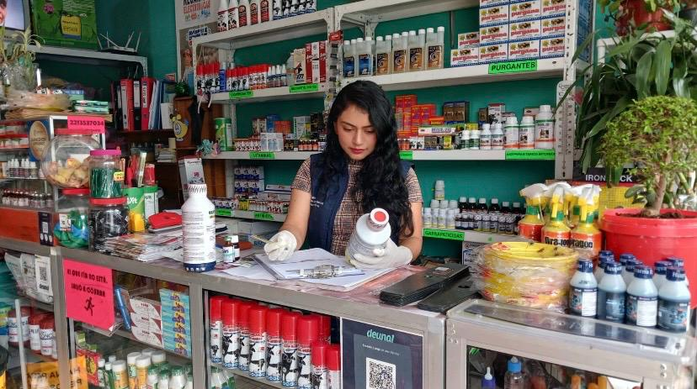
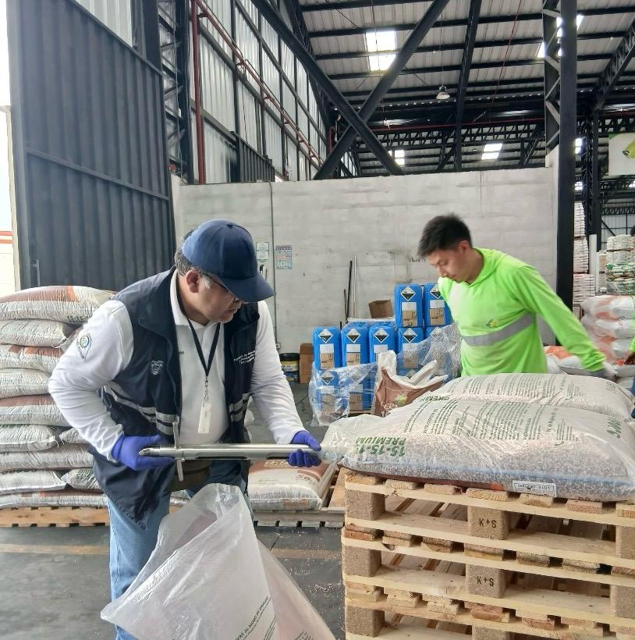
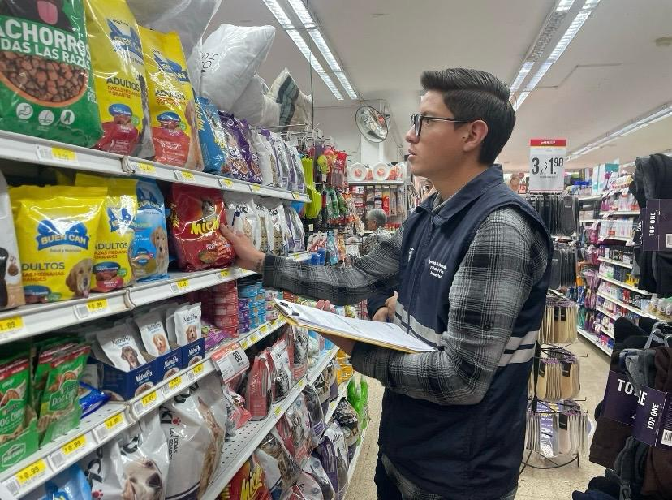
Servicios
Registro y modificación
fertilizantes: 825
Inspecciones en campo
Registro y modificación
pecuarios: 536
Plaguicidas
(modificaciones): 96
Control en bodegas
Control posregistro de
operadores: 269
Productos agropecuarios
Productos
inspeccionados: 715
Notes:
CONTENIDO: DIAGRAMACIÓN DE DIAPOSITIVA LIBRE.

Slide 27

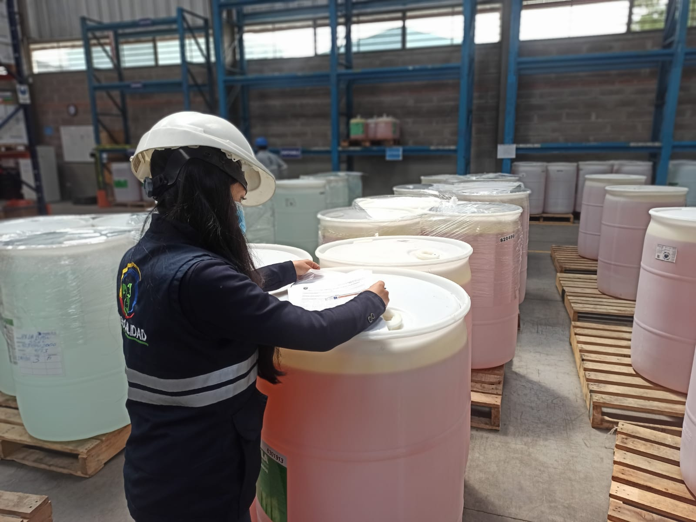
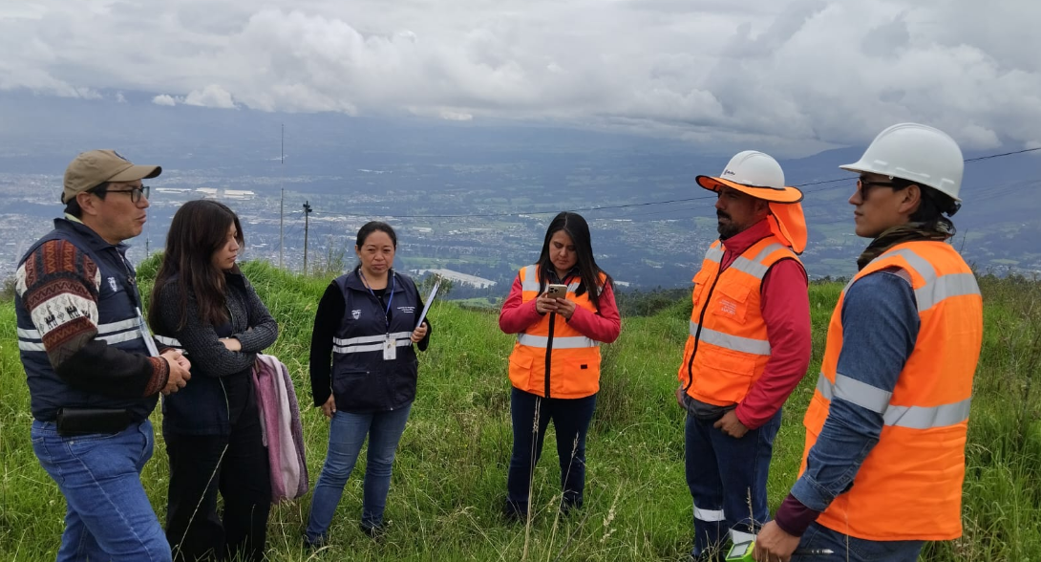
Servicios
Plaguicidas: 1.142
Pecuarios: 3.935
Fertilizantes: 1.131
TOTAL: 6.848
Notes:
CONTENIDO: DIAGRAMACIÓN DE DIAPOSITIVA LIBRE.

Slide 28

Orellana
410 Vehículos
inspeccionados
1.236 Guías de
movilización
revisadas
5.585 Animales
inspeccionados
Notes:
CONTENIDO: DIAGRAMACIÓN DE DIAPOSITIVA LIBRE.

Slide 29

Orellana
Dossier: 178
Modificación de
Expedientes: 78
Productos cuarentenados: 78
Inspecciones y control posregistro establecimientos: 60
Control de calidad (muestras): 14
Total: Eventos de capacitación 28
Total: Capacitados 564
Notes:
CONTENIDO: DIAGRAMACIÓN DE DIAPOSITIVA LIBRE.

Slide 30
Laboratorios

Slide 31
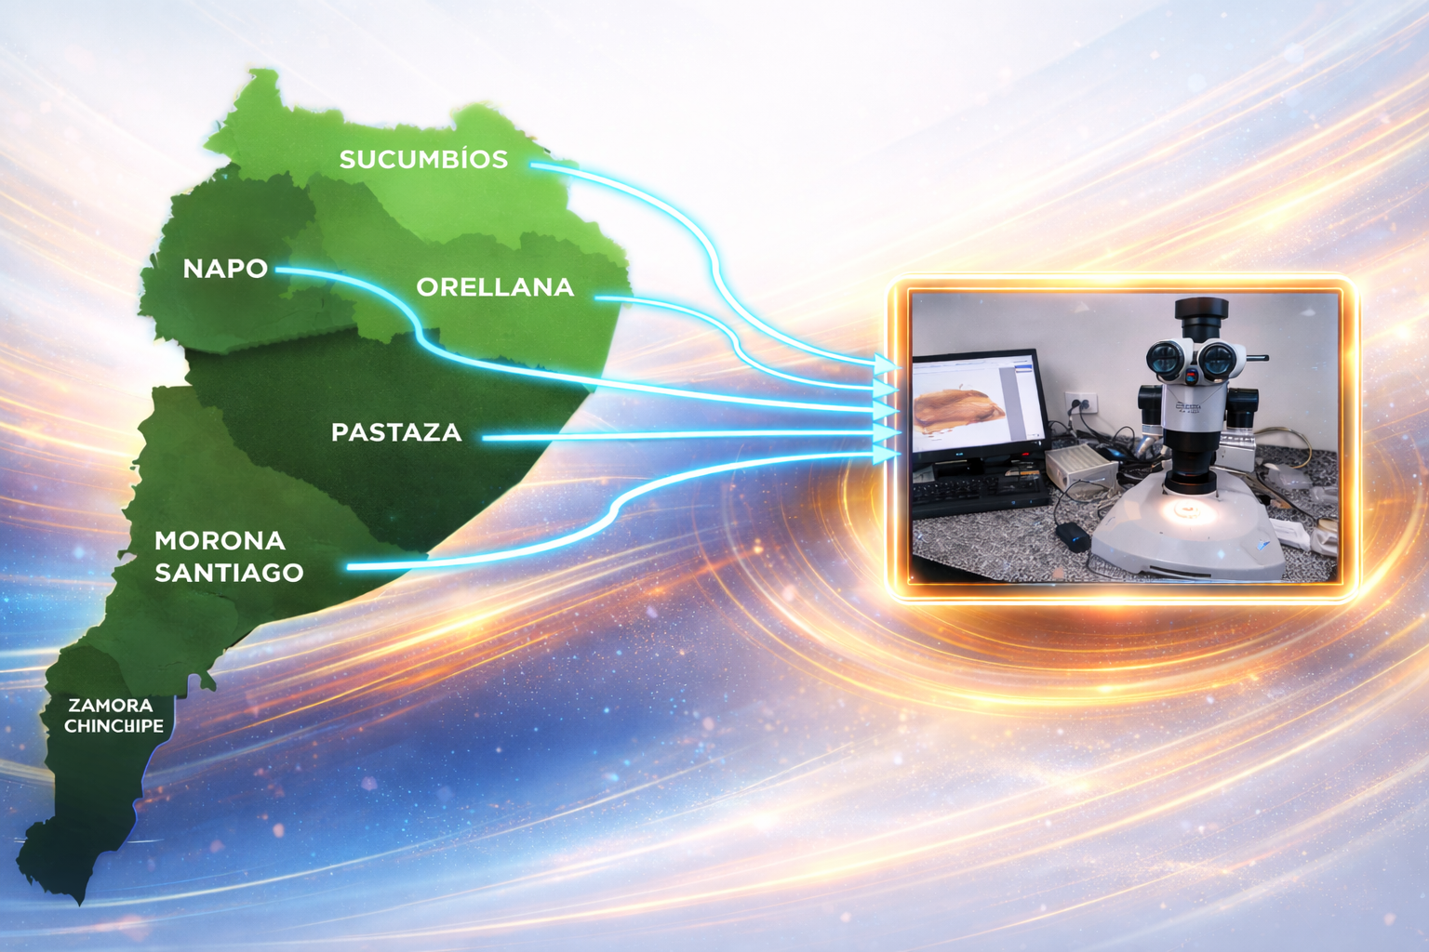
Servicios
274 trámites ingresados
Diagnóstico Vegetal
– Entomología
Notes:
CONTENIDO: DIAGRAMACIÓN DE DIAPOSITIVA LIBRE.

Slide 32
Aeropuerto Internacional Mariscal Sucre

Slide 33

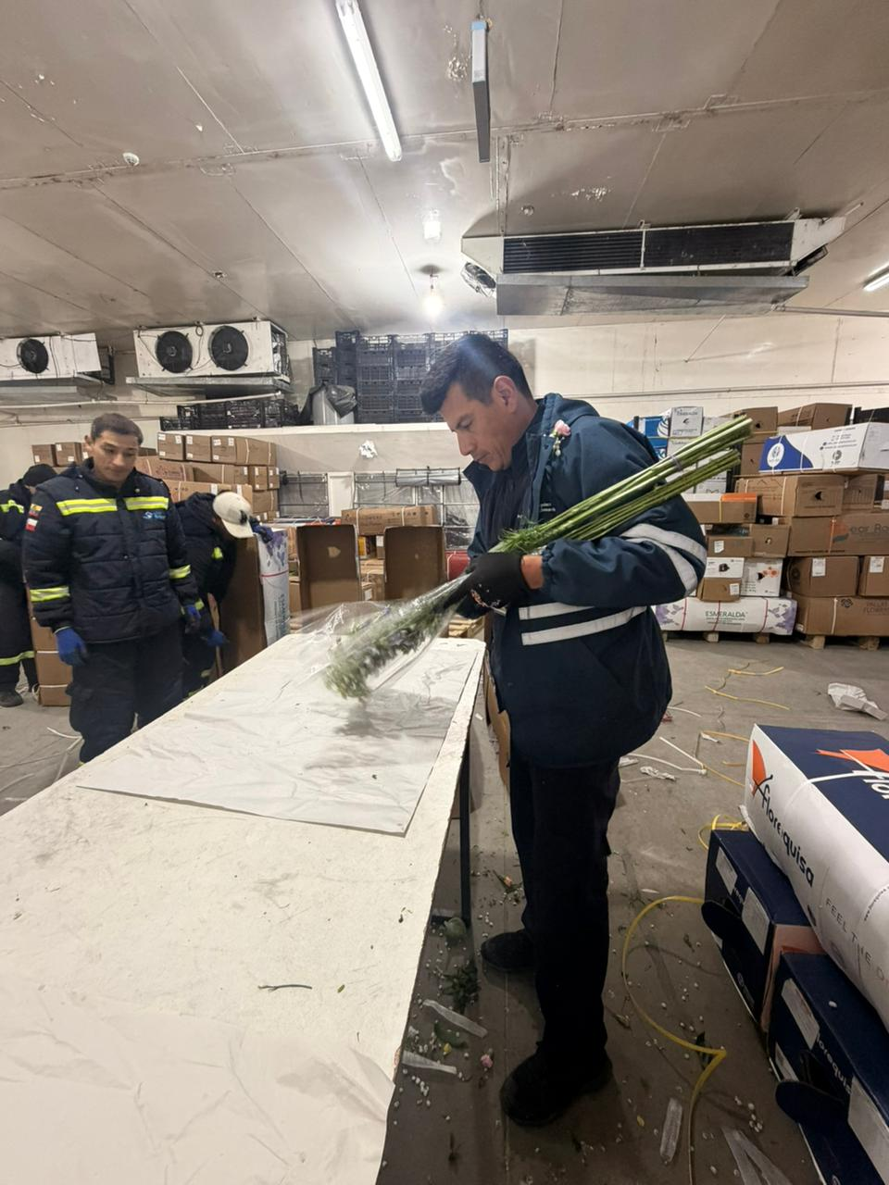
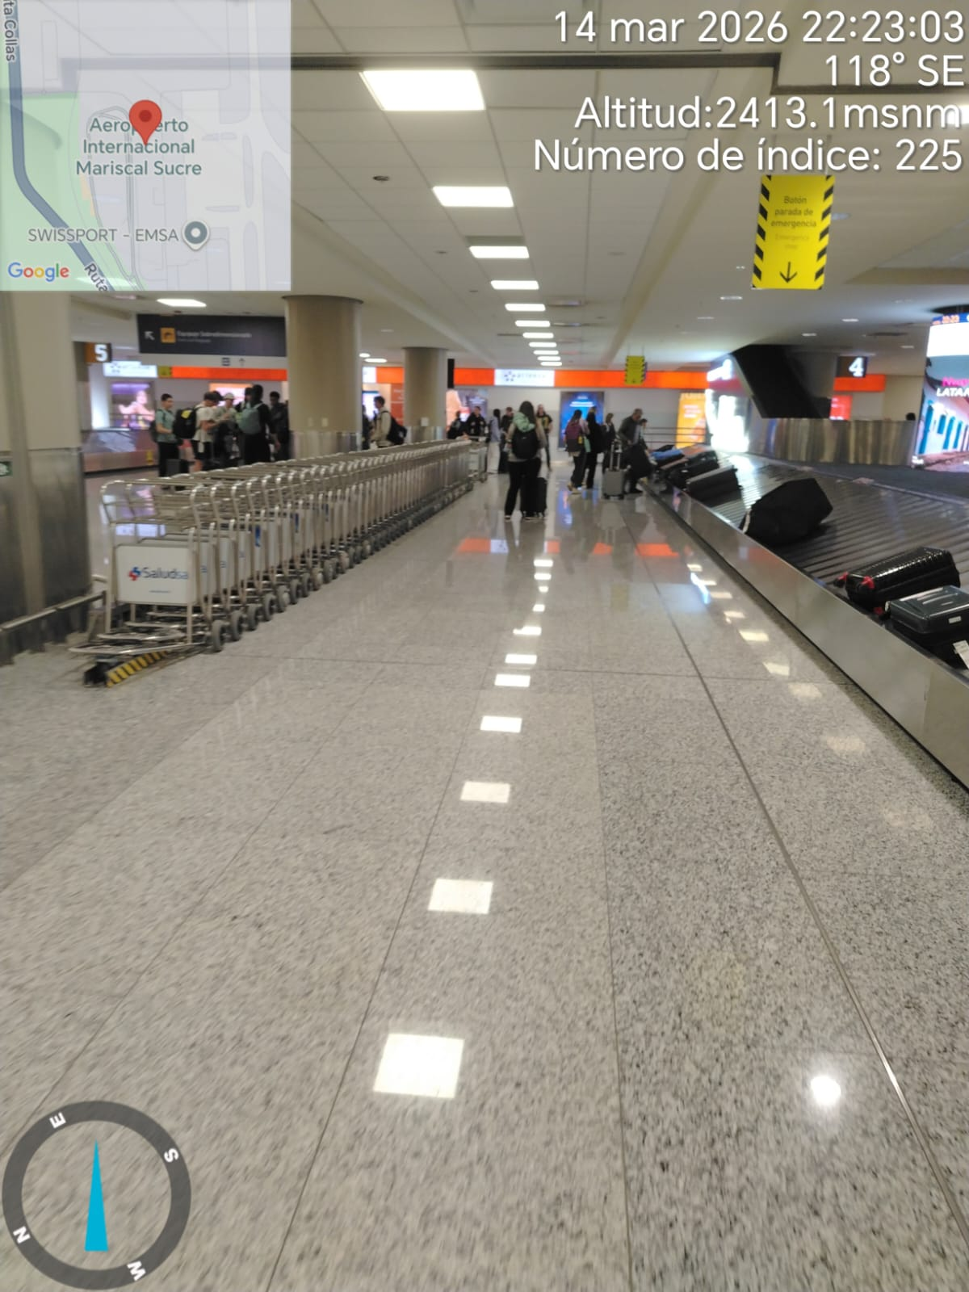
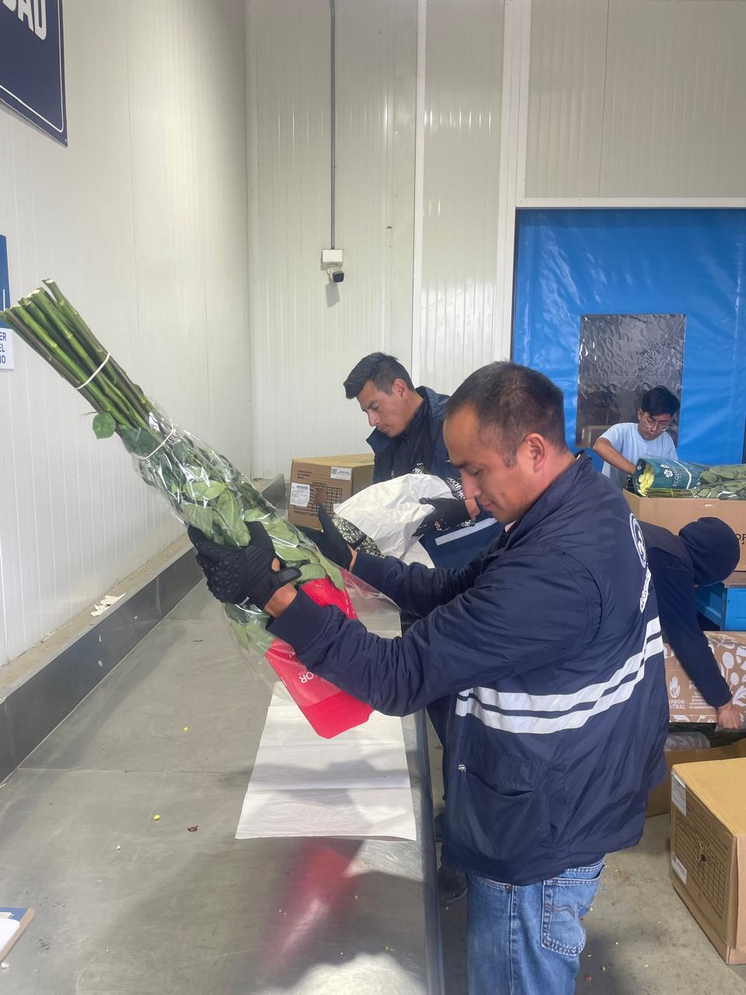
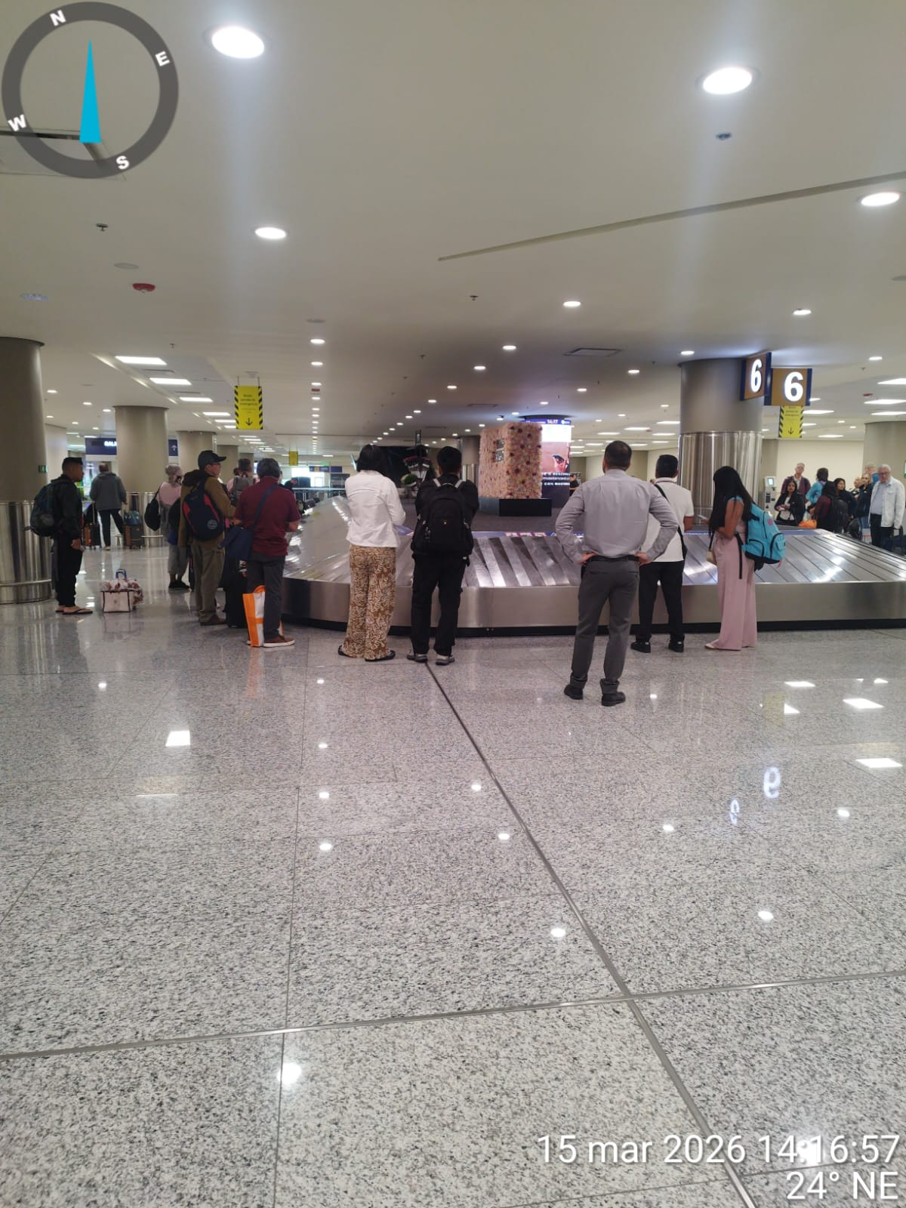
Servicios
1’403.404 pasajeros
32 vuelos/día
7.931,8 kg
decomisos
agrícolas
(2.077 actas)
Inspección
intrusiva
1.173,75 kg
decomisos
pecuarios
(433 actas)
Inspección
no intrusiva
Mantas desinfección calzado
Notes:
CONTENIDO: DIAGRAMACIÓN DE DIAPOSITIVA LIBRE.

Slide 34

Notes:
CAMBIAR EL NOMBRE DE LA INSTITUCIÓN TOMANDO EN CUENTA LA TIPOGRAFÍA GUBERNAMENTAL

